Slide 1

01

Slide 2

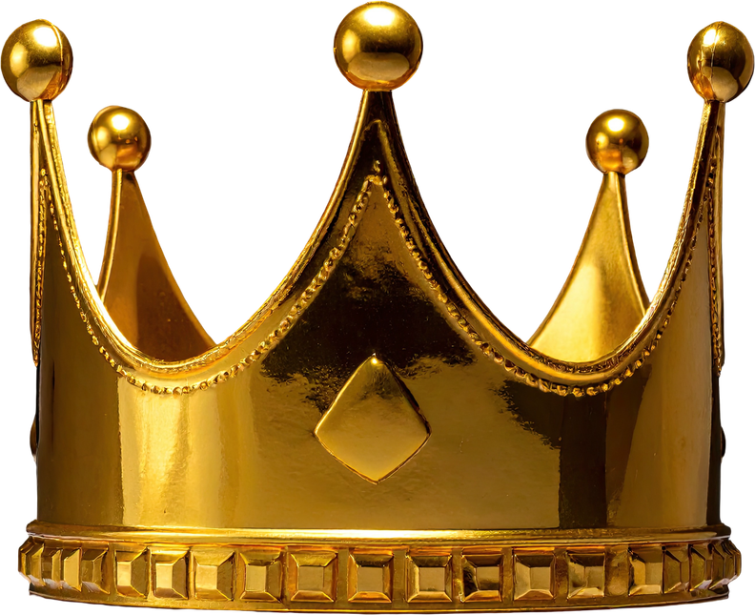
LIÇÃO 01
SOBERBA:
BRINCANDO DE SER REI

Slide 3

TEXTO-BASE
A SOBERBA PRECEDE A RUÍNA, E A ALTIVEZ DO ESPÍRITO, A QUEDA. (PV 16:18)

Slide 4

INTRODUÇÃO
A SOBERBA NÃO É UM PROBLEMA ASSOCIADO A UMA ÉPOCA, MAS SE TRATA DE UM DOS VÍCIOS PECAMINOSOS QUE PROCEDEM DO CORAÇÃO PERVERSO DO SER HUMANO.

Slide 5

I. DE OLHO NA MÍDIA

Slide 6
SOBERBA
A SOBERBA PODE SER DEFINIDA COMO UM SENTIMENTO DE SUPERIORIDADE EM RELAÇÃO A OUTRA PESSOA; ORGULHO, ALTIVEZ; COMPORTAMENTO DA PESSOA ARROGANTE, PRESUNÇOSA; PREPOTÊNCIA.
(DICIONÁRIO ONLINE DE PORTUGUÊS)

Slide 7
01. EM SUA OPINIÃO, AS CARACTERÍSTICAS E OS EXEMPLOS PRÁTICOS RELACIONADOS À SOBERBA NO ARTIGO MENCIONADO, SÃO COMUNS NOS DIAS DE HOJE?

Slide 8

II – DE OLHO NA BÍBLIA

Slide 9
1. UM CAMINHO PERIGOSO
2. UMA IMPRESSÃO FALSA

Slide 10
3. UM TRATAMENTO SEVERO

Slide 11
02. PODEMOS AFIRMAR QUE A SOBERBA REPRESENTA PERIGO PARA O CRISTÃO? RESPONDA COM BASE EM PV 16:18 E NO ITEM 1.
03. QUE TIPO DE IMPRESSÃO O SOBERBO PODE TER ACERCA DE SI MESMO, DAS PESSOAS E DE DEUS? COMENTE COM BASE NO ITEM 2 E NOS TEXTOS BÍBLICOS ALI APRESENTADOS.
04. COMO DEUS LIDA COM OS SOBERBOS? RESPONDA COM BASE EM SL 10:2-4; 101:5; PV 16:5; TG 4:6 E NO ITEM 3.

Slide 12

III – DE OLHO NA VIDA

Slide 13

1. FUJA DA SOBERBA: RECONHEÇA AS PRÓPRIAS LIMITAÇÕES.
DEVEMOS DIANTE DE DEUS RECONHECER AS NOSSAS LIMITAÇÕES. DESSA MANEIRA, PODEREMOS AMADURECER AINDA MAIS NA VIDA CRISTÃ. OS HUMILDES PREZAM POR ISSO.

Slide 14
2. FUJA DA SOBERBA: RECONHEÇA A IMPORTÂNCIA DOS OUTROS.
O REI DO UNIVERSO SE FEZ SERVO E DEMONSTROU QUE SOMOS IMPORTANTES PARA ELE. SIGAMOS A RECOMENDAÇÃO: ...CADA UM CONSIDERE OS OUTROS SUPERIORES A SI MESMO (FP 2:3).

Slide 15

DESAFIO DA SEMANA

Slide 16

PROMOVA AÇÕES DE HUMILDADE: ATENTAR ÀS NECESSIDADES DAS PESSOAS; CUMPRIMENTÁ-LAS.
ANOTE AS AÇÕES EM UMA AGENDA E COMPARTILHE OS AVANÇOS EM CLASSE.

Slide 17

PRÓXIMO ESTUDO
INVEJA: “INCOMODADO COM A FELICIDADE DO OUTRO”

Slide 18


+ CONTEÚDOS
@escolabiblicapromessista
www.editorapromessa.com.br
www.promesisstas.org/lb355

